Slide 1
Aula 9 O Sistema Interamericano de Cooperação 2023.2
Instituto de Relações Internacionais
Universidade de São Paulo
Instrutor: Adriano Bastos Rosas
Professor Responsável: Leandro Piquet Carneiro

Slide 2
Contexto Histórico
Continente Americano no Século XIX - Revoluções Independentistas;
Gran Colombia (1821 - 1831) e Anti-Imperialismo; e
Doutrina Monroe e o Pan-americanismo.

Slide 3
América para Quem?
Temas | Doutrina Monroe | Simón Bolívar ( e seus pares)
Intervenção Estrangeira | Busca afastar as influências europeias do hemisfério ocidental, em favor de uma influência dos EUA sobre seus pares nas Américas. | Por seu papel de liderança nos movimentos revolucionários regionais era averso às influências da Espanha e, parcialmente, dos EUA na América Latina.
Unidade Regional | Indicava uma preferência pela autonomia das nações americanas. | Propunha a criação de um grande Estado Latinoamericano, como sinalizou no Congresso do Panamá (1826).
Participação Estatal na Economia | Participação restrita do Estado. | Gestão estatal de políticas públicas e no comércio internacional, evitando dependência dos ex-colonizadores.
Notes:
Discurso de State of The Union de 1923

Slide 4
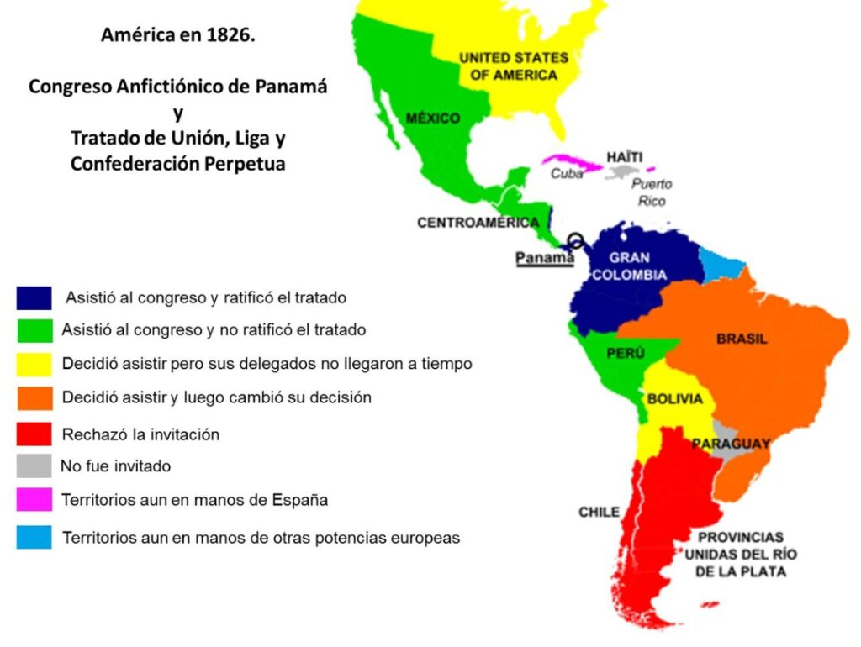
O Congresso do Panamá (1826) e a integração
Outras Conferências latino-Americanas foram realizadas no intuito de mediar conflitos regionais e securitizar a América neste período (século XIX), mas era difícil aos participantes chegar a um consenso.

Slide 5
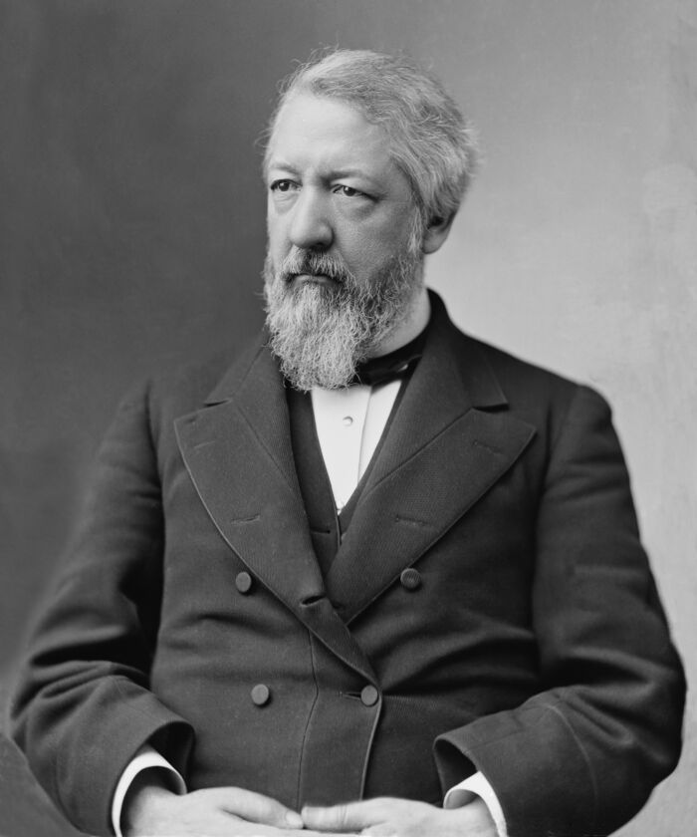
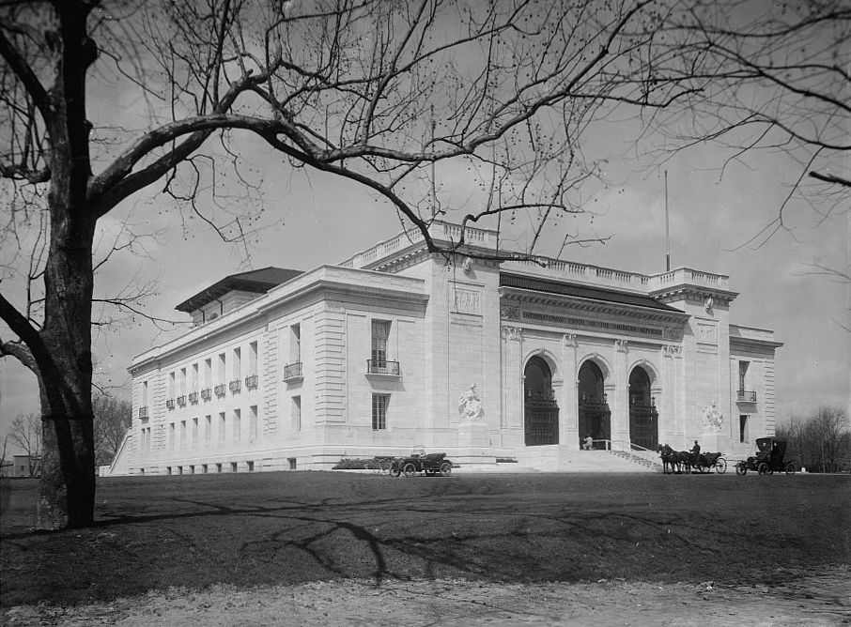
A Primeira Cúpula Pan-Americana (Out 1889 - Abr 1890)
Propor a cooperação mútua na defesa hemisférica
Estabelecer princípios comuns de negociação no continente americano
Criar um ambiente estável de diálogo entre as nações das Américas
União Internacional das Repúblicas Americanas
James G. Blaine
Notes:
James G Blaine, foi Senador e duplamente Secretário do Departamento de Estado no início da década de 1890. Mencionar também a primeira Cúpula Pan-Americana das Mulheres (1922).

Slide 6
As Guerras Mundiais e o Ato de Chapultepec (1945)
Sensibilização Regional em favor da cooperação em Defesa (Segurança Nacional)
“Third. That every attack of one state against the integrity or the inviolability of territory, or against the sovereignty or political independence of an American state, shall, conformably to Part III hereof, be considered as an act of aggression against the other states which sign this declaration. In any case, invasion by armed forces of one state into the territory of another, trespassing boundaries established by treaty” (ACT OF CHAPULTEPEC, 1945, p. 2).

Slide 7
Criação da OEA e a Declaração Americana de Direitos e Deveres do Homem (ambos de 1948)
Estabelecem os eixos temáticos basilares para a atuação da OEA
Indicam a OEA como órgão consultivo para o TIAR
Espelham a Declaração da ONU sobre Direitos Humanos para os povos das Américas
21 países signatários na data de publicação

Slide 8
O Tratado Interamericano de Assistência Recíproca (TIAR) e a OEA no período da Guerra Fria
Celebrado no Rio de Janeiro, reforça o Compromisso de assistência mútua na defesa da Soberania Nacional e integridade territorial.
Art 3º
Esperava-se que o TIAR fosse aplicado sobretudo em caráter defensivo para a proteção dos membros da OEA
Notes:
Em1965 a Argentina conseguiu na resolução 2065 da ONU o reconhecimento de que a disputa territorial

Slide 9
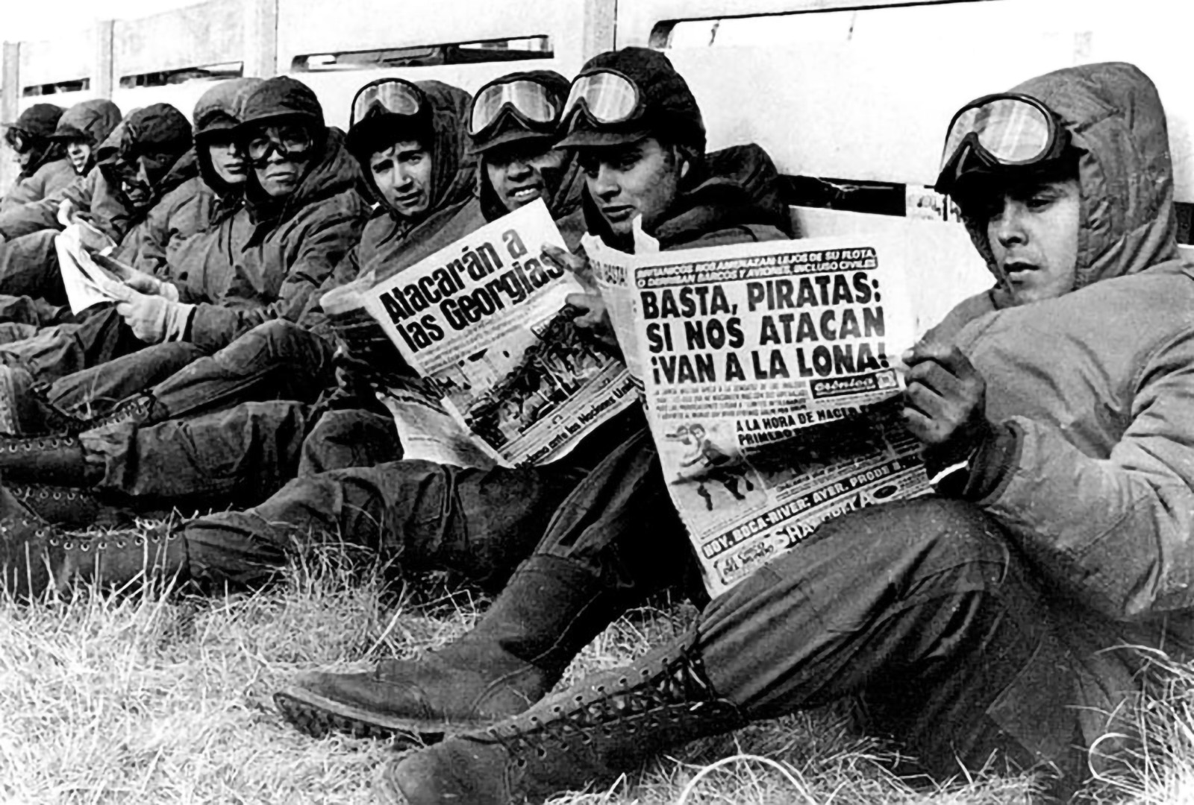
O Uso do TIAR na Guerra Fria e a Decepção das Malvinas
Ano e País | País que acionou o TIAR | Justificativa
1965 - República Dominicana | EUA | Evitar o estabelecimento de um governo comunista no país
1982 - Ilhas Malvinas | Argentina | Solicitou auxílio no conflito com o Reino Unido por este território
1983 - Granada | EUA | Após invadir o país, os EUA invocaram o TIAR indicando sua preocupação com a segurança de cidadãos americanos no país
Guerra das Malvinas - 1982
A recusa dos EUA de assistir a Argentina minou a confiança no TIAR
Notes:
Em1965 a Argentina conseguiu na resolução 2065 da ONU o reconhecimento de que a disputa territorial

Slide 10
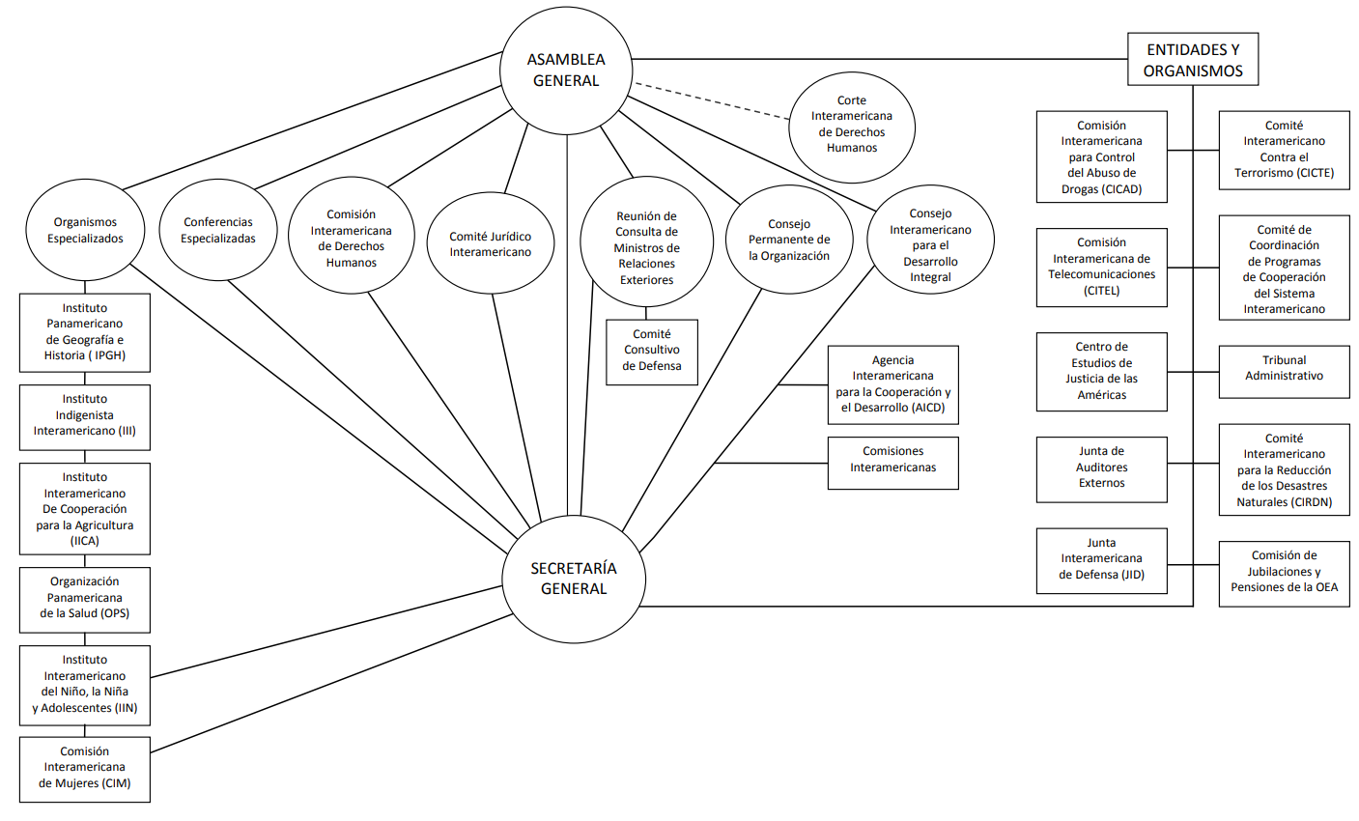
Estrutura Institucional da OEA
Cinco eixos centrais de atuação:
Promover o Regime Democrático
Defender os Direitos Humanos
Garantir Abordagem Multidimensional da Segurança
Apoiar a Cooperação Jurídica Interamericana
Promover o Desenvolvimento Integral e a Prosperidade

Slide 11
A Corte Interamericana de Direitos Humanos (1969)
Estabelecida em 1969 como espaço de debate e proteção dos direitos humanos nas Américas;
Julga disputas entre particulares e grupos organizados diante de potenciais abusos de autoridades públicas dos países membros - efeitos de decisões dependem da legislação nacional de cada país.

Slide 12
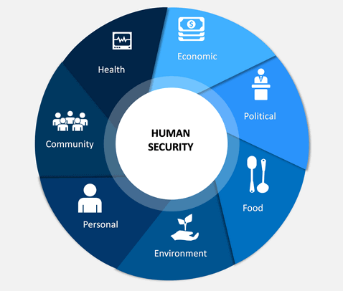
Recapitulando - A Década de 1990 e Seg. Humana
“The concept of security has for too long been interpreted narrowly: as security of territory from external aggression, or as protection of national interests in foreign policy or as global security from the threat of a nuclear holocaust. It has been related more to nation-states than to people.” (UNITED NATIONS, 1994, p. 22)

Slide 13
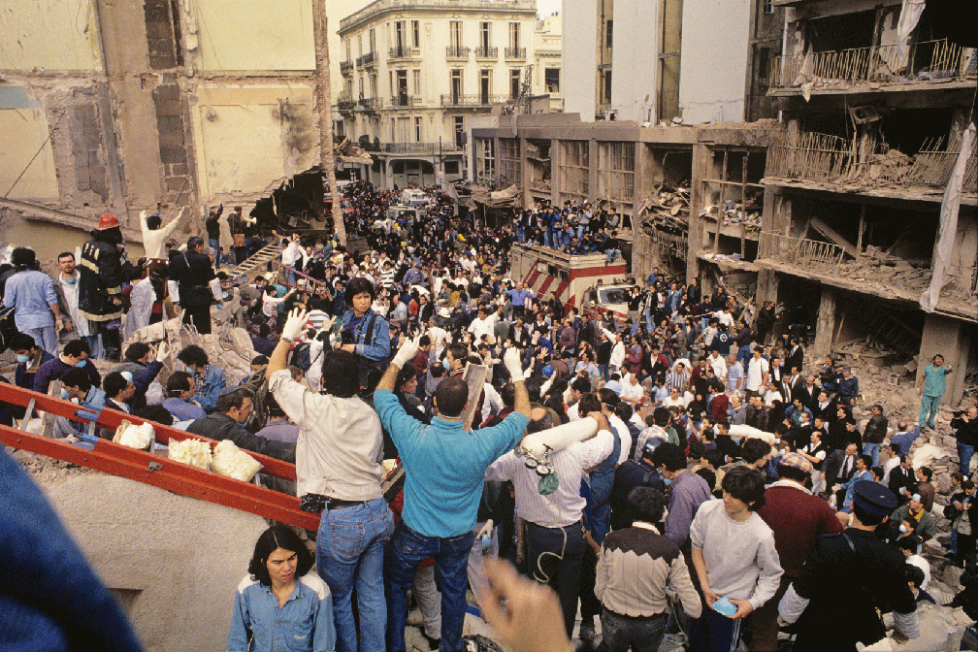
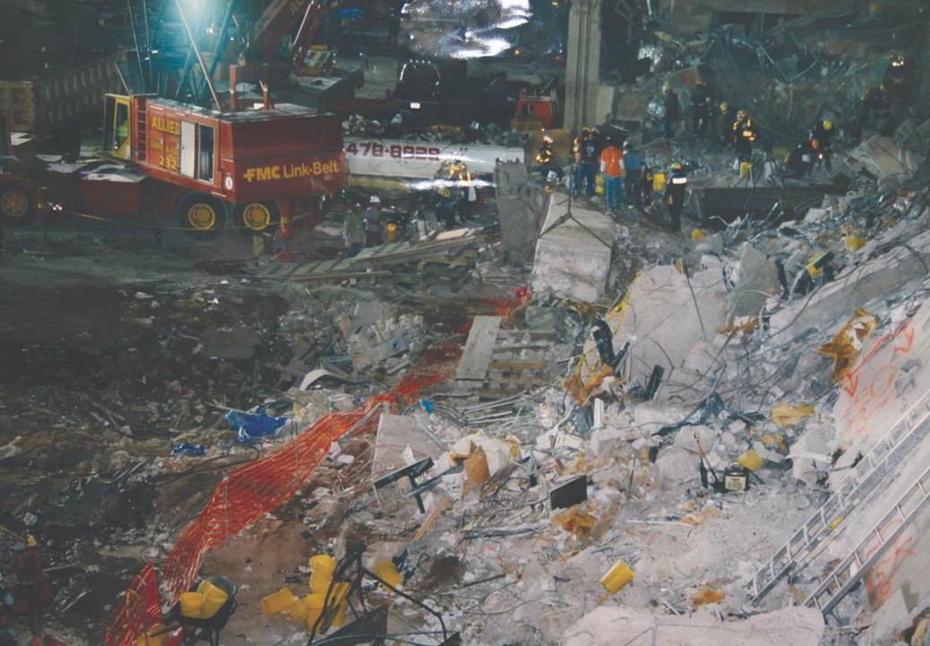
A Década de 1990 nas Américas
Redemocratização e Abertura Econômica
Ataques Terroristas Internacionais na Argentina (1992 e 1994) e nos EUA (1993)
Instabilidade econômica ao longo da década
Ascensão de temas emergentes

Slide 14
As Conferências da OEA rumo ao Conceito de Segurança Multidimensional
1994 - Conferência de Miami - Repactuação do compromisso de 1948 e foco em cooperação jurídica;
1998 - Cúpula de Santiago - Foco na proposta de integração hemisférica (proposta da ALCA) e desenvolvimento econômico;
2000 - Inicia-se a proposição do conceito de Segurança Multidimensional

Slide 15
Declaração sobre Segurança das Américas (2003) e o Conceito de Segurança Multidimensional
Proteção aos Direitos Humanos à luz dos direitos resguardados na Declaração Americana dos Direitos e Deveres do Homem e deliberações correlatas;
Desenvolvimento Integral, entendido aqui como o desenvolvimento econômico sustentável e humano que permita a superação de desafios históricos na região, tais como a fome, a carência de acesso a serviços de saúde, proteção ao meio ambiente, liberdades individuais e outros fatores sob o resguardo da Segurança Humana;
Segurança Hemisférica visando a efetividade no enfrentamento às ameaças representadas pelo crime organizado transnacional, o terrorismo e potenciais ameaças ao território nacional dos membros da OEA, bens reguardados pela abordagem clássica de segurança; e
Governança Regional, no sentido de estimular o intercâmbio informacional e cooperação na proposição de soluções conjuntas para os desafios comuns na região.
“Our new concept of security in the Hemisphere is multidimensional in scope, includes traditional and new threats, concerns, and other challenges to the security of the states of the Hemisphere, incorporates the priorities of each state, contributes to the consolidation of peace, integral development, and social justice, and is based on democratic values, respect for and promotion and defense of human rights, solidarity, cooperation, and respect for national sovereignty.” (OAS, 2003, p. 2).

Slide 16
Mas afinal, o que é Segurança Pública dentro da Segurança Multidimensional?
Secretarias Especializadas para temas prioritários;
Reunião de Ministros em Matéria de Segurança Pública das Américas (2008 -); e
Treinamento Especializado e Humanizado de Lideranças;

Slide 17
Obrigado!

